Slide 1
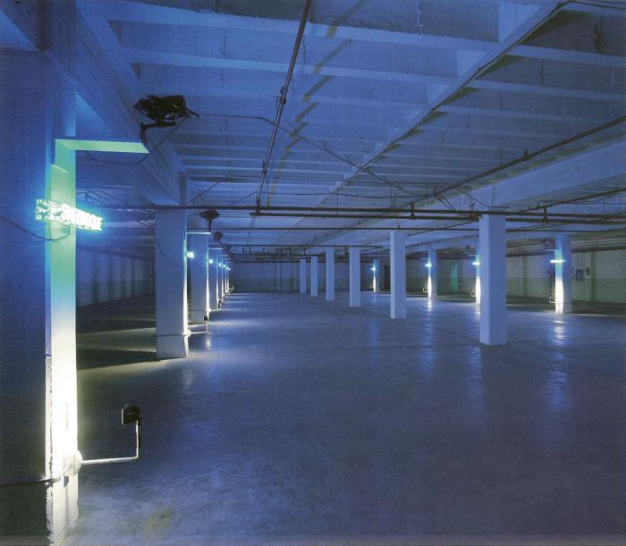
La Tierra Prometida (GD-O-0142)
Instalación realizada al interior de un estacionamiento, compuesta por catorce estaciones en catorce pilares estructurales del lugar. Cada una se identifica por medio de un número romano en bronce, el cual está iluminado por un foco soportado por un brazo montado en el mismo pilar. Cada estación presenta una palabra correspondiente a una figura retórica en neón. Sobre la palabra, casi acercándose a la viga se observa una bandeja blanca y sobre esta un volumen cubierto por una bolsa de plástico negro.

Slide 2
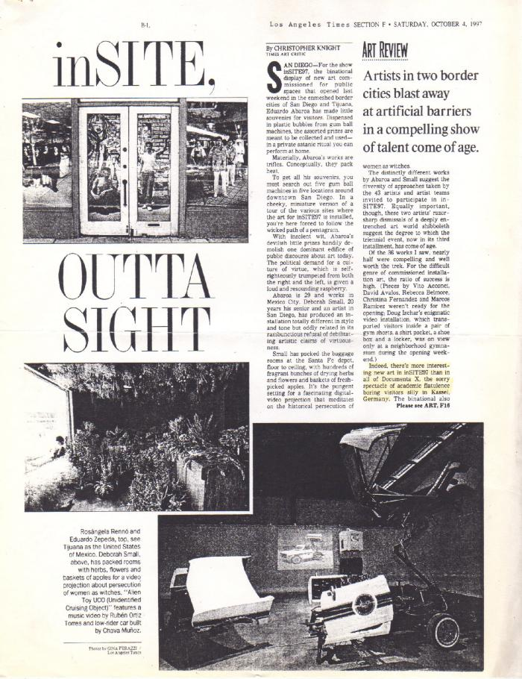
InSITE outta sight (GD-D-00562)

Slide 3
Imágenes excéntricas de América Latina y Estados Unidos (GD-D-00561)

Slide 4
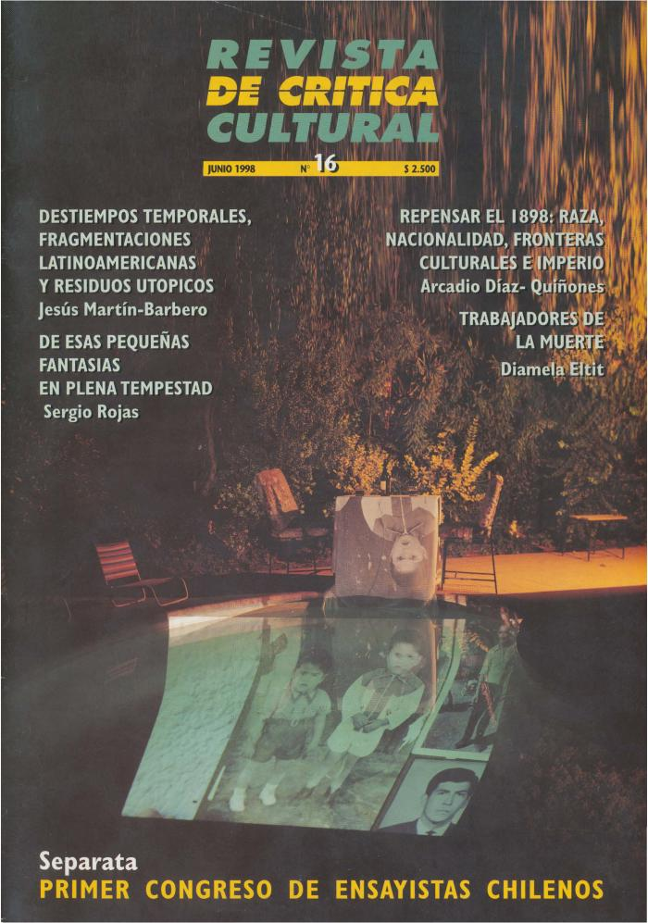
Revista de Crítica Cultural Nº 16 (GD-D-00179)

Slide 5
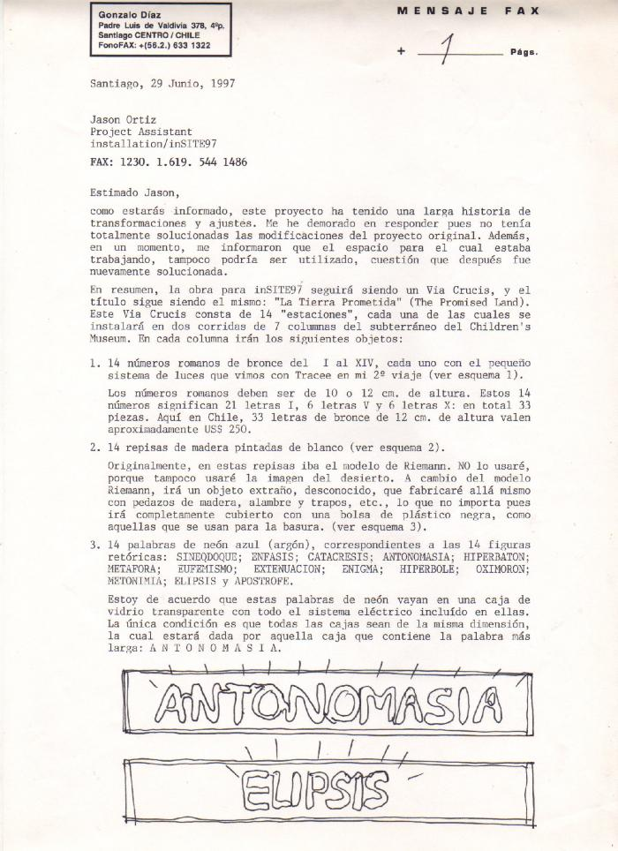
Fax a Jason Ortíz, InSite97 (GD-D-00170)

Slide 6
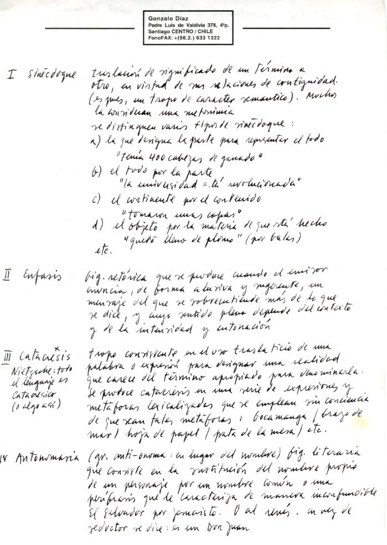
Figuras retóricas (GD-D-00169)

Slide 7
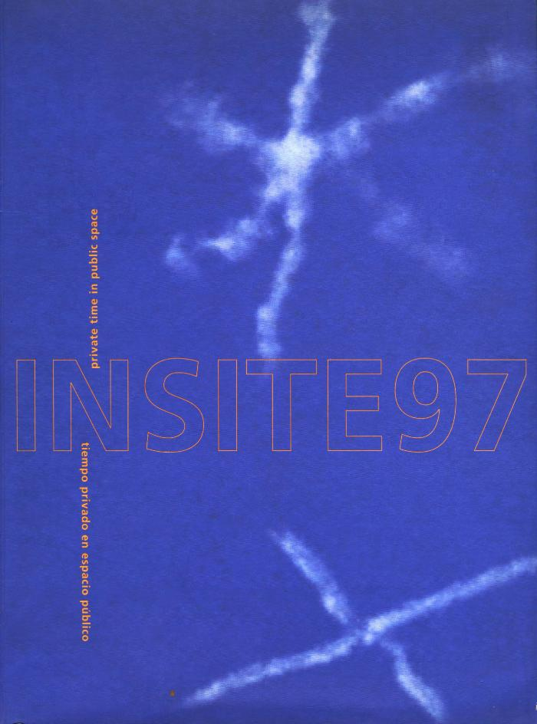
InSite97. Tiempo privado en espacio público (GD-D-00167)

Slide 8
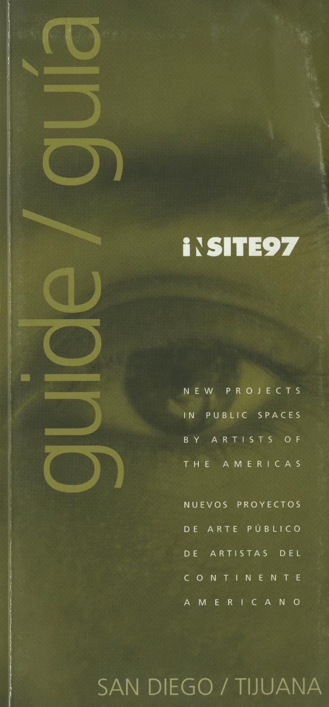
InSite97. Tiempo privado en espacio público (GD-D-00166)

